Slide 1
MAGYARORSZÁGI SZECESSZIÓ LECHNER ÖDÖN MUNKÁSSÁGA (2)
szerző: Windows-felhasználó
FoEr.2026.március

Slide 2
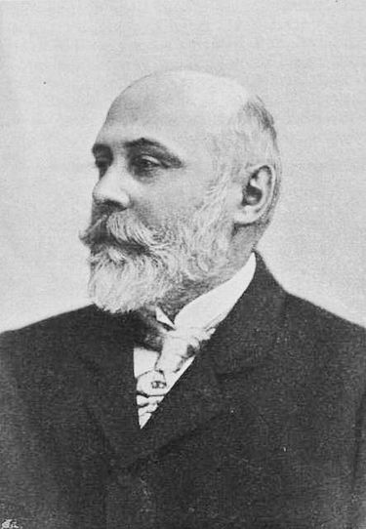
Lechner Ödön 1845-1914

Slide 3
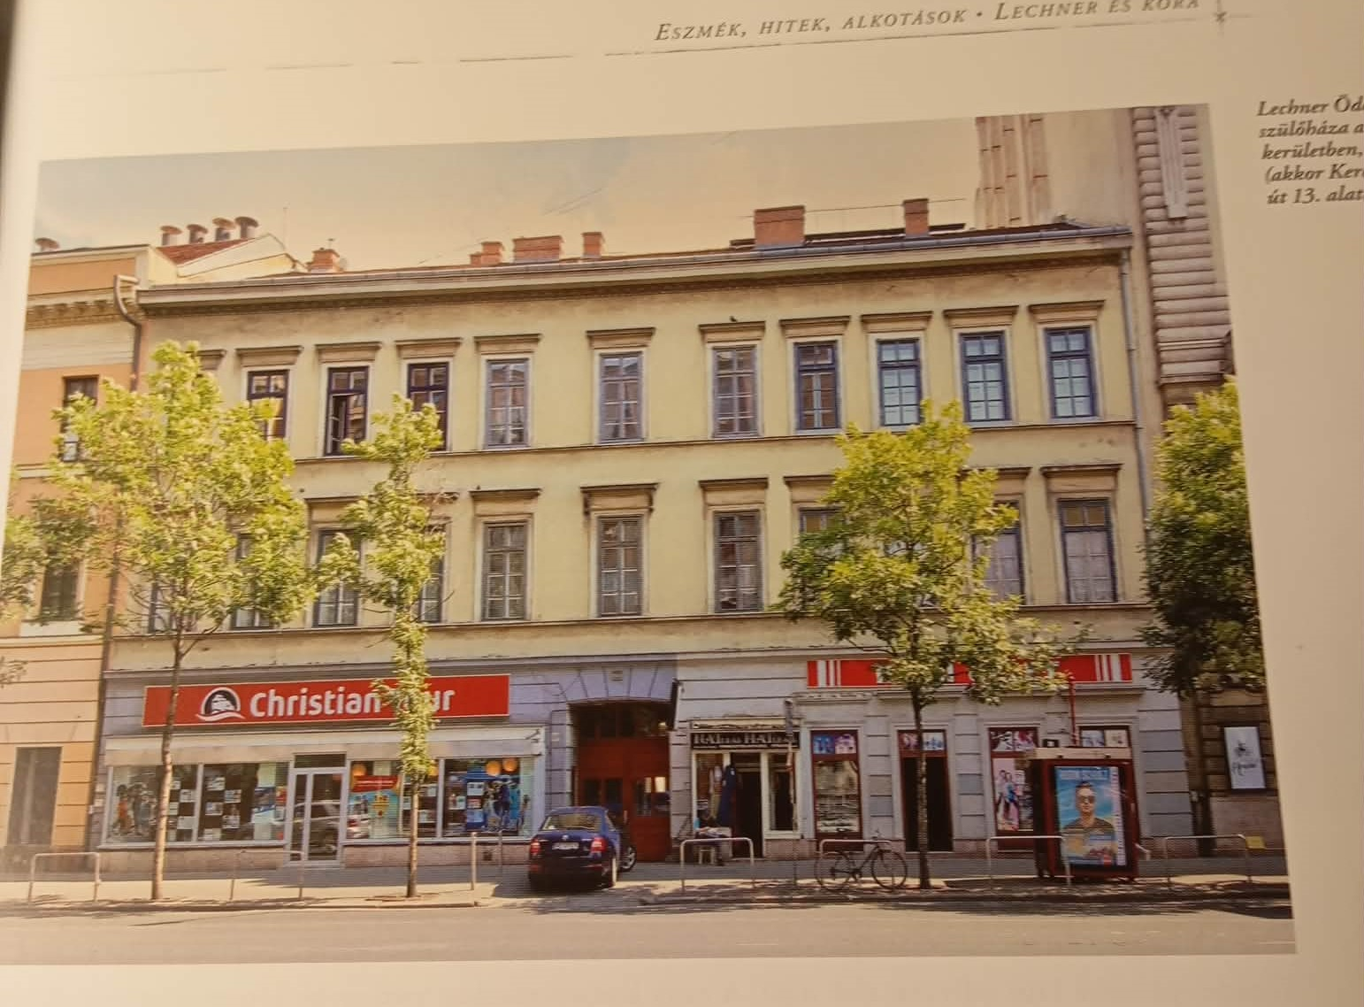
Lechner Ödön szülőháza, Bp. VIII.ker. Rákóczi (Kerepesi út) 13.sz.

Slide 4
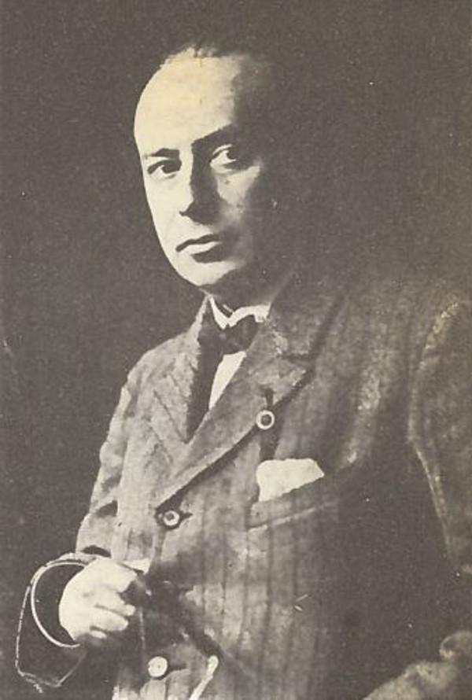
Dr. Kismarty-Lechner jenő

Slide 5
1.Bérházak
2.Közigazgatás palotái
3.Gyarapodó Magyarország
4.Kastélyok, paloták villák
5.Iskolaépítések időszaka
6.Szakrális építmények
-7. Egyéb építmények

Slide 6
Bérházak
Mándl Béla bérháza
Primayer János háza
Bérház
Kecskemét város bérháza Bp.
Milkó-ház Szeged
MÁV Nyugdíjintézet bérháza
Thoner-ház
Deutsch testvérek háza Szeged
Lechner Ödön bérháza
Vermes Gyula háza

Slide 7
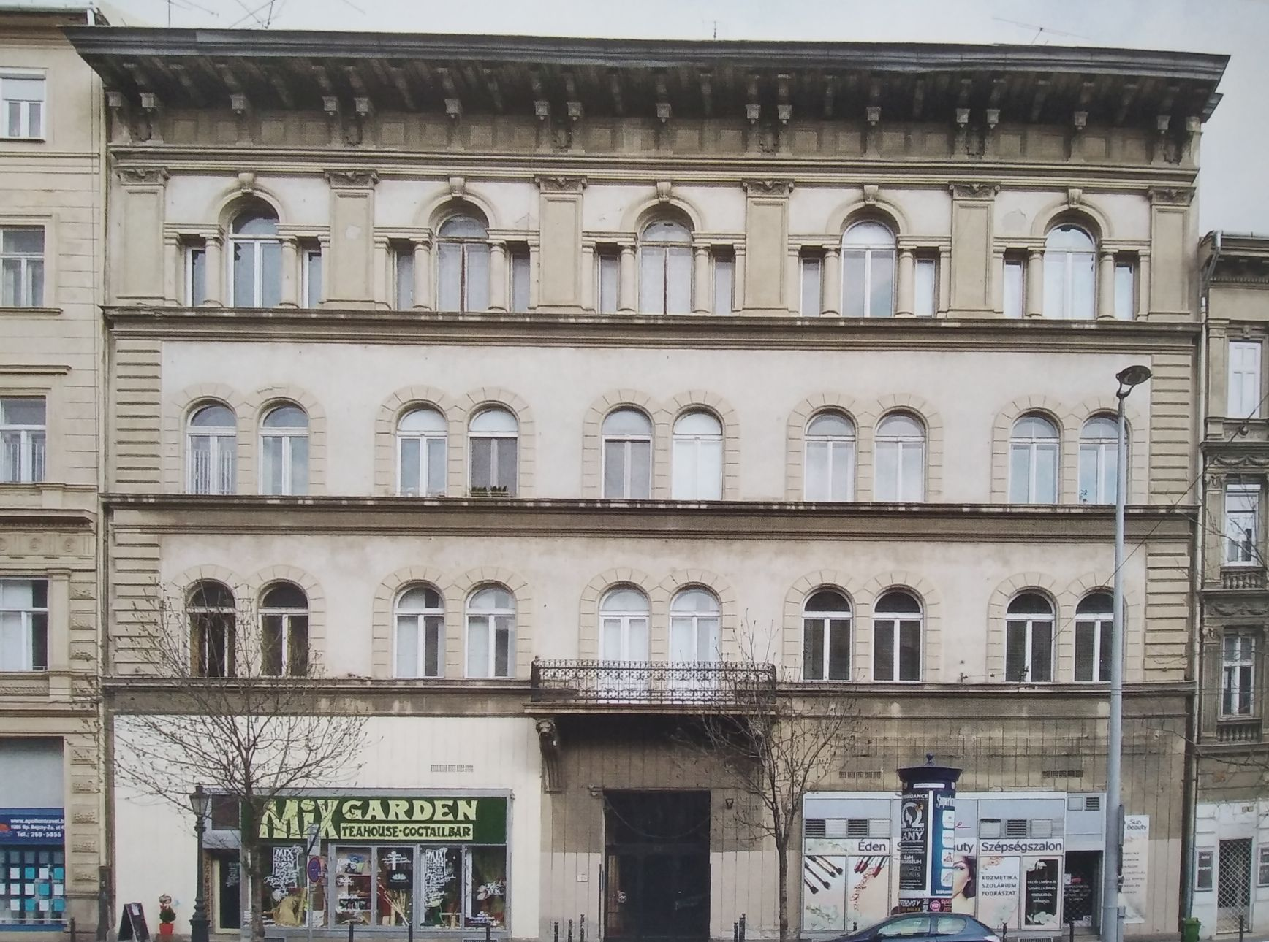
Mádl Béla bérháza Bp. 1871-1876
Tipikus neoreneszánsz

Slide 8
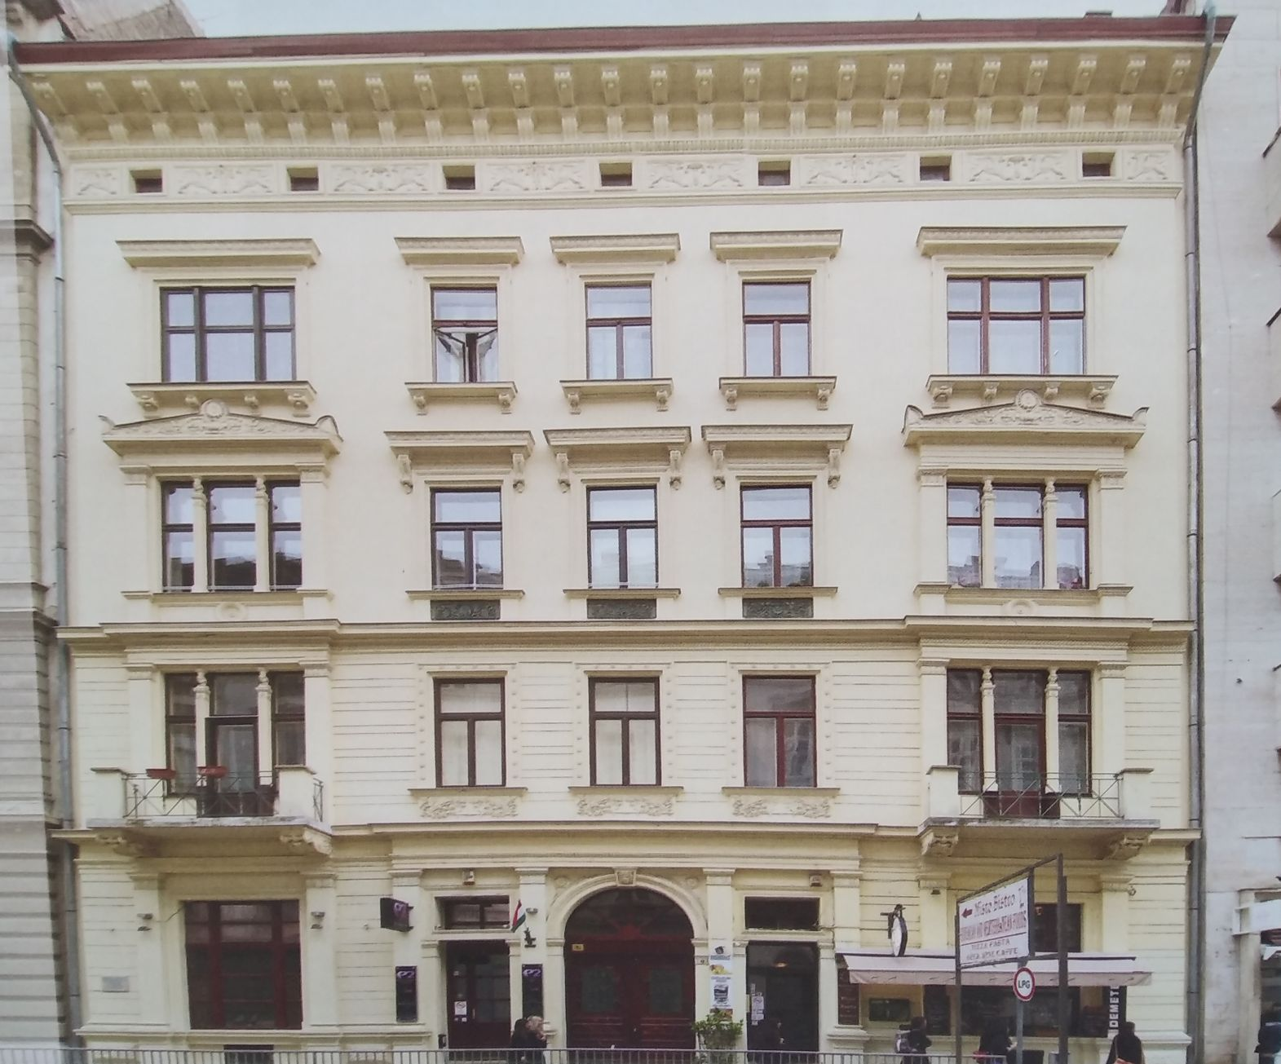
Primayer János háza1871-1872

Slide 9
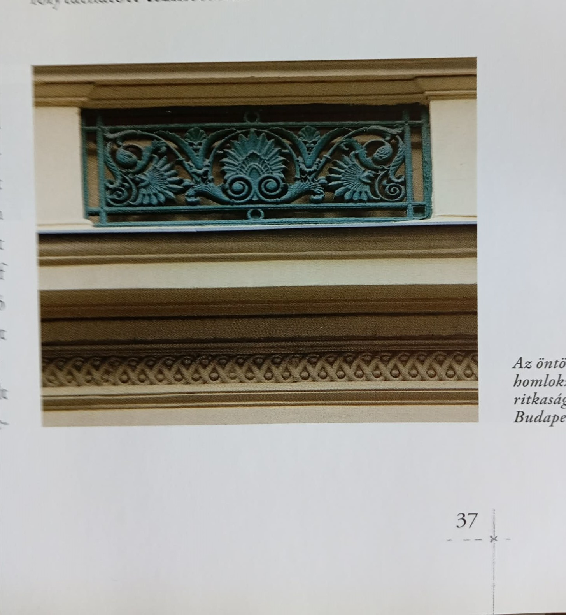
Öntöttvas homlokzati dísz a Primayer házon

Slide 10
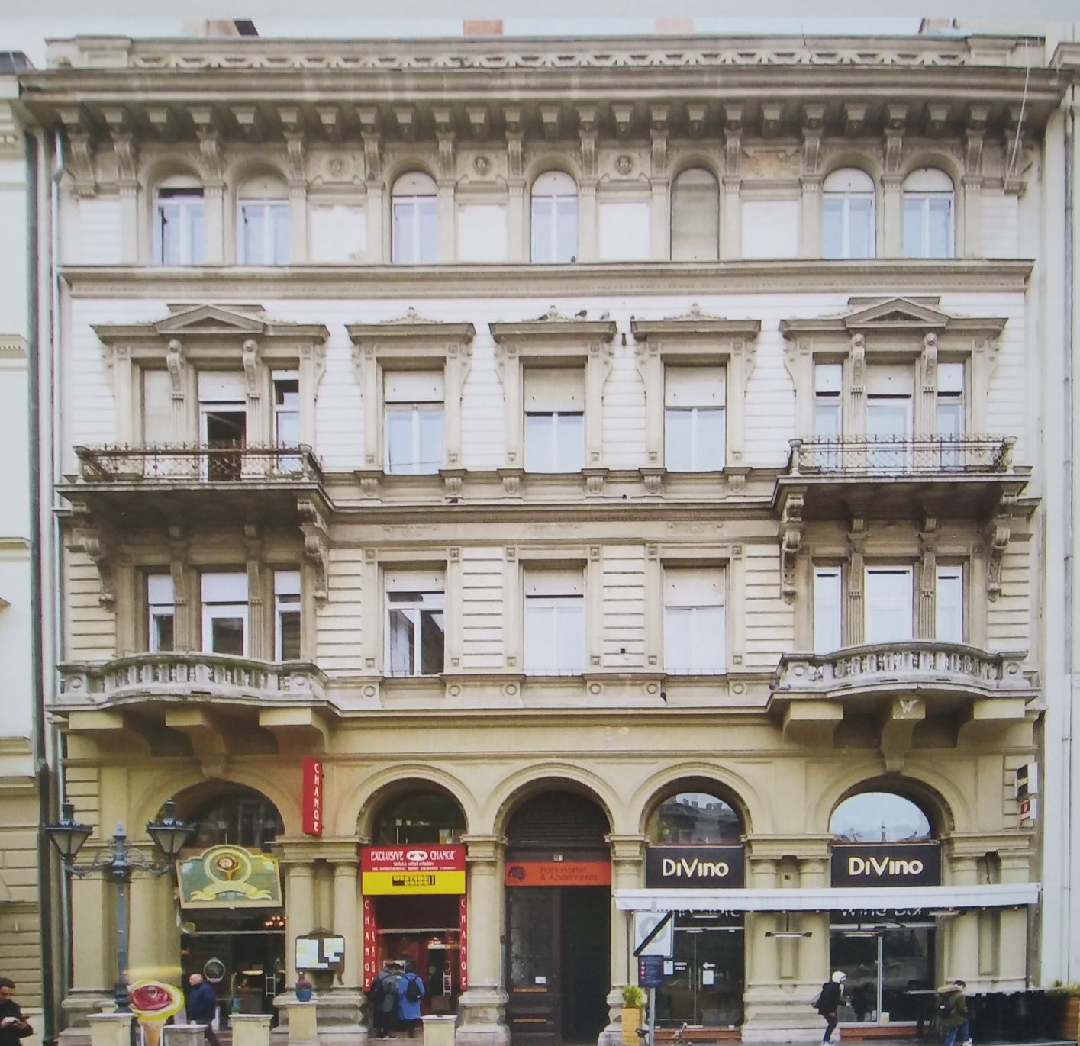
Bérház Bp. Szent István tér 3. 1871-1874

Slide 11
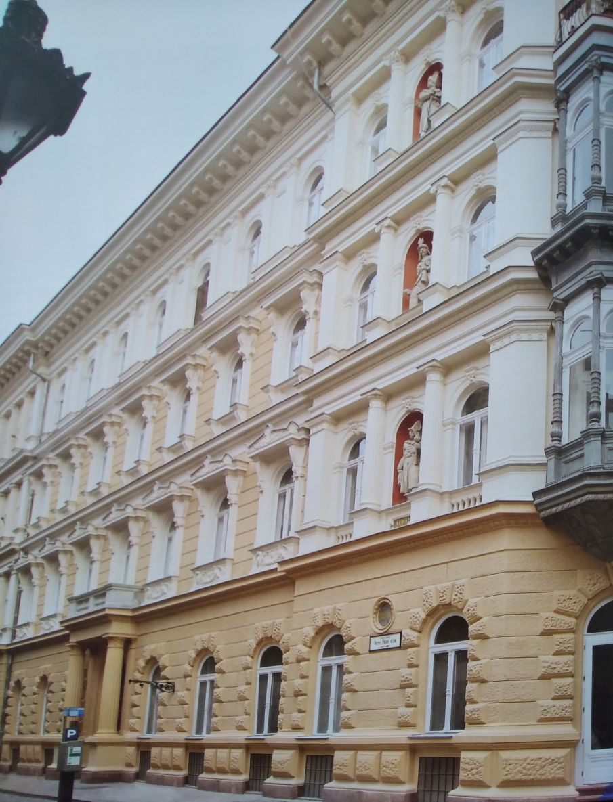
Kecskemét város bérháza Bp. Veres Pálné u 9 1872-1874
Saroképület, két utcára néző homlokzata gazdagságról árulkodik

Slide 12
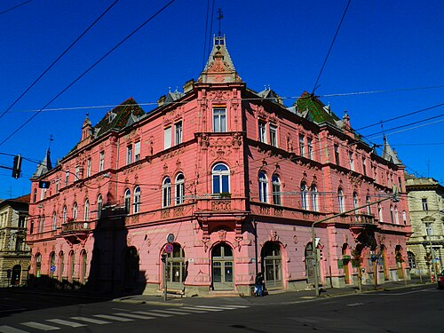
Milkó- ház Szeged Roosevelt tér 5. 1882-1883

Slide 13
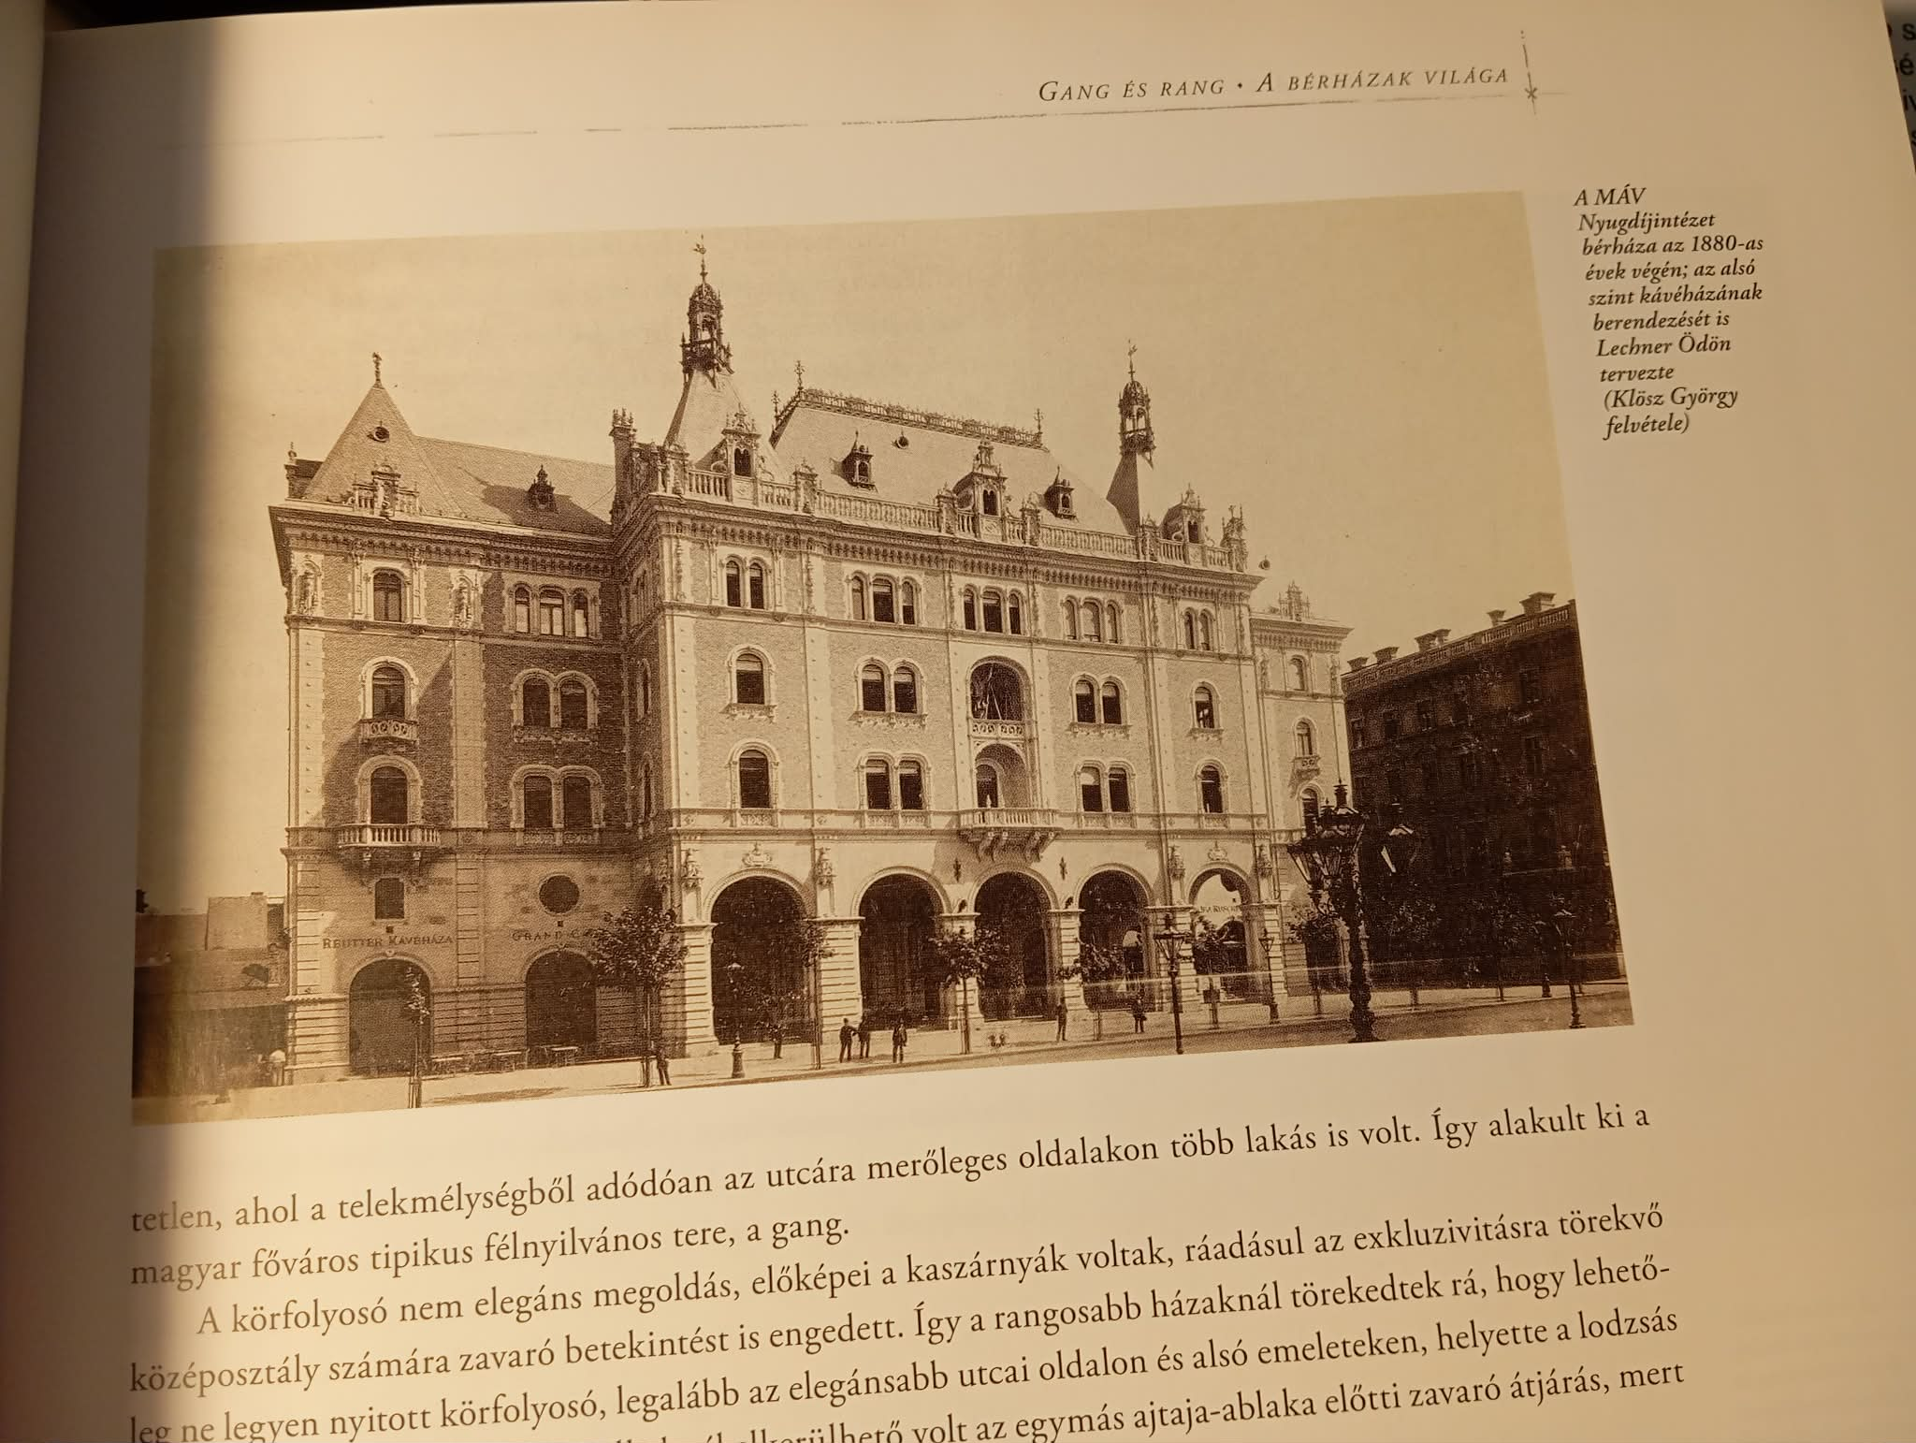
MÁV. Nyugdíjas bérház
Bp.Andrássy út 23 1883-1884

Slide 14
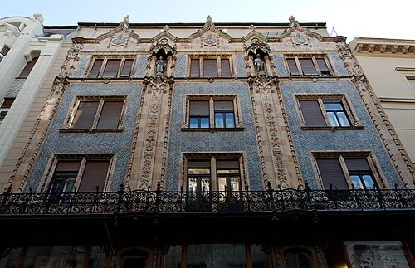
Thonet-ház Bp, Váci utca 11/A 1888-1889 francia reneszánsz stílusú épület

Slide 15
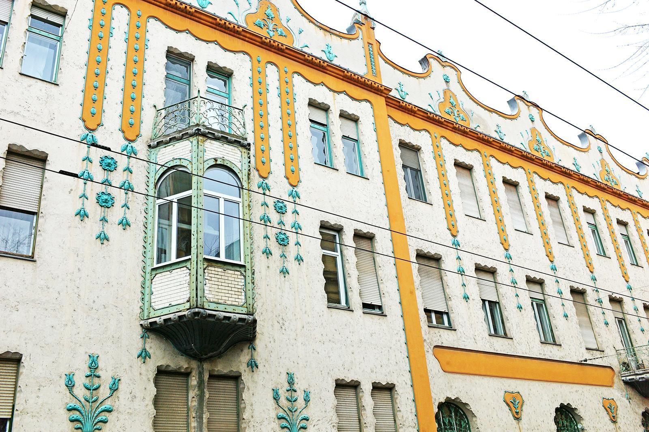
Deutsch testvérek háza Szeged Dózsa Gíörgy u 2 1900

Slide 16
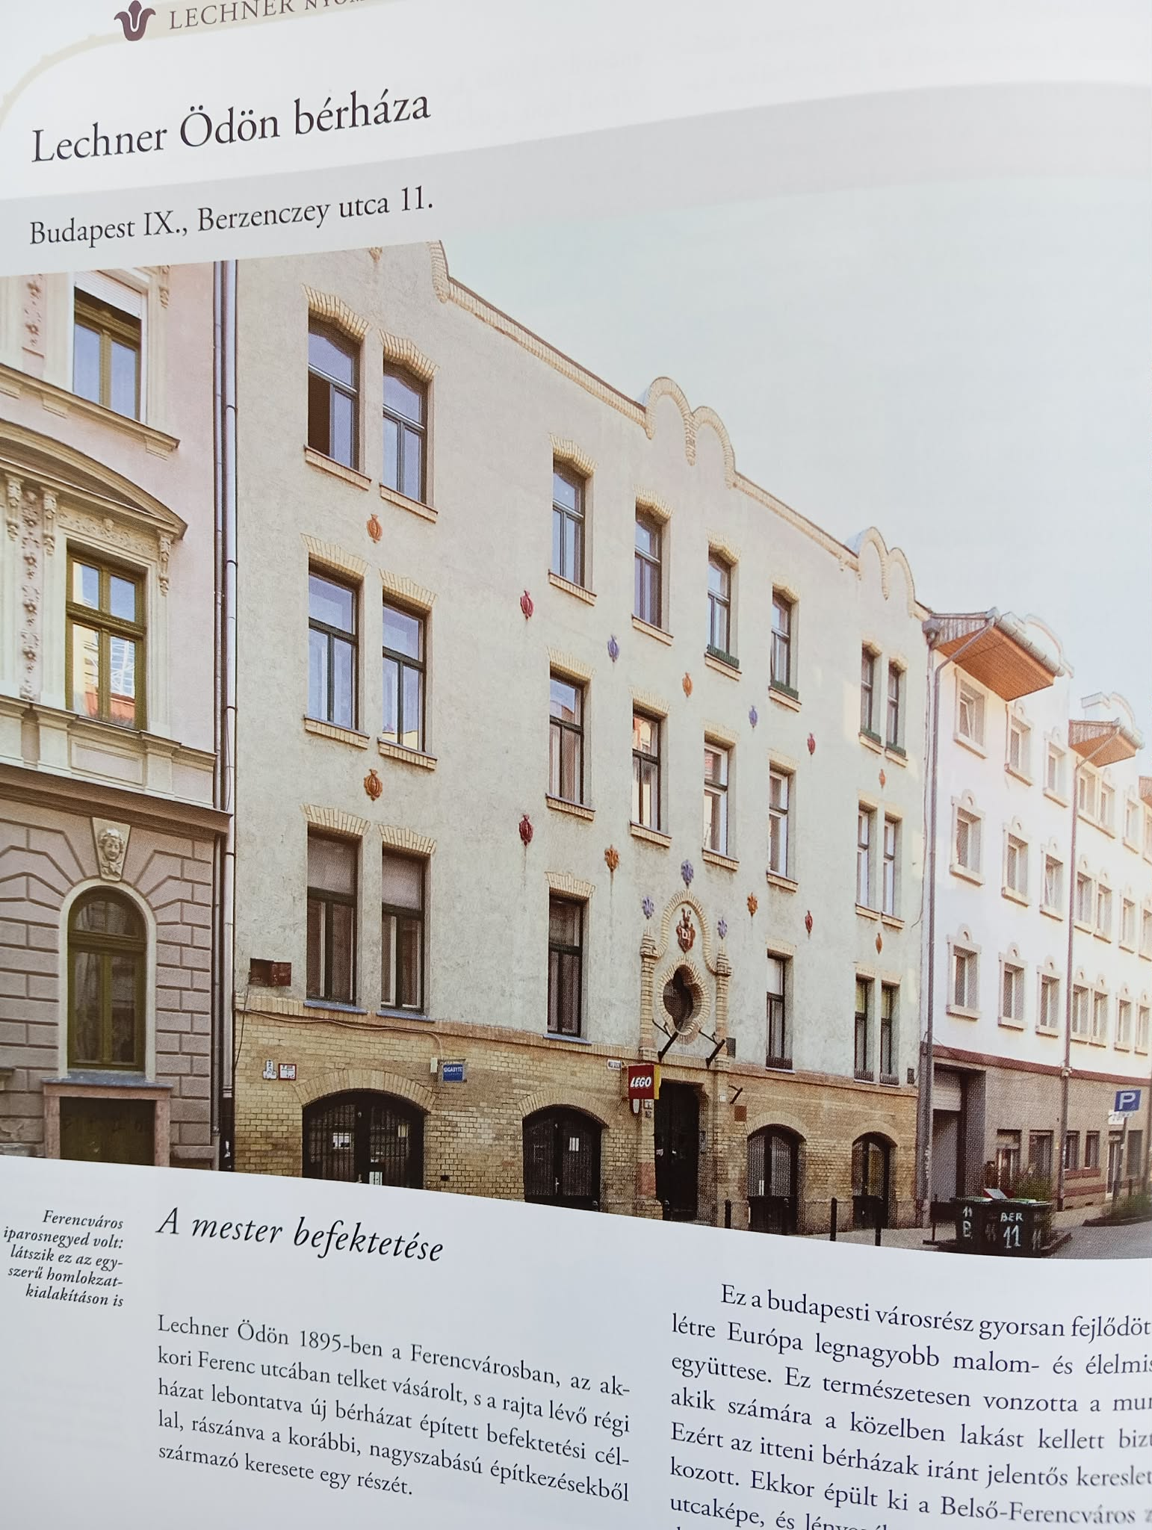

Slide 17
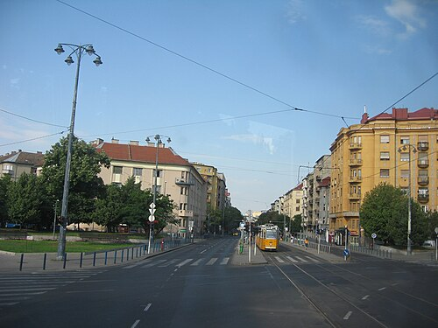
Lechner Gyula háza Bp. Bartók Béla u 4o.sz. műemlék

Slide 18
2.A közigazgatás palotái
Szeged Városháza
Nagybecskereki Megyeháza
Aradi Városháza
Kecskeméti Városháza
Szabadkai Városháza
Rudolf Lovassági Laktanya

Slide 19
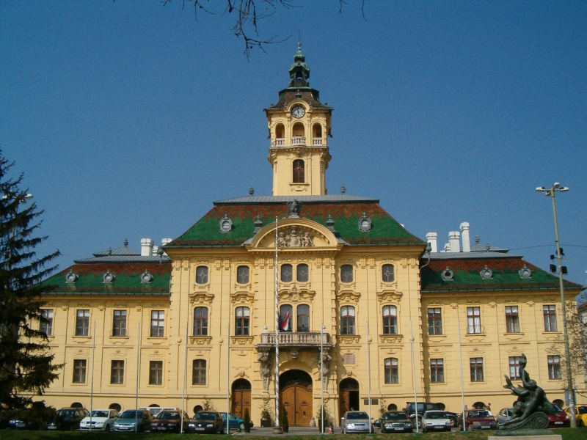
Szeged Városháza 1882-1883

Slide 20
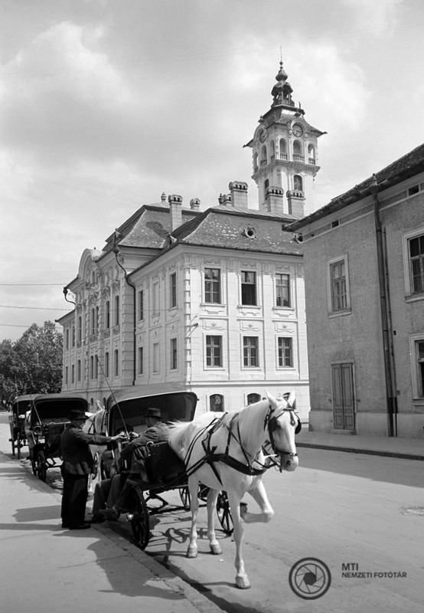
Szeged Városháza konflissal

Slide 21
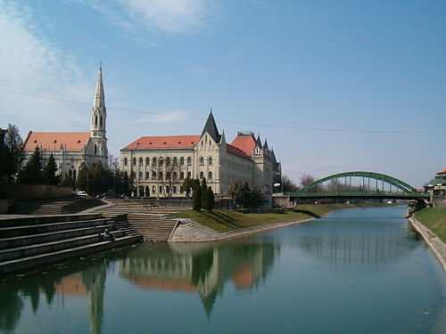
Nagybecskerek Megyeháza (Szerbia)

Slide 22
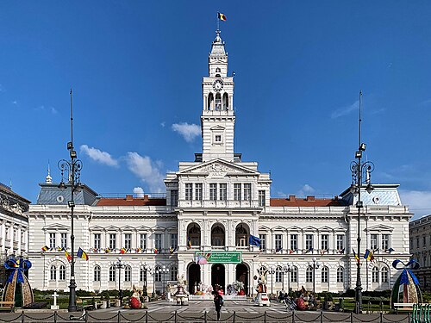
Aradi városháza

Slide 23
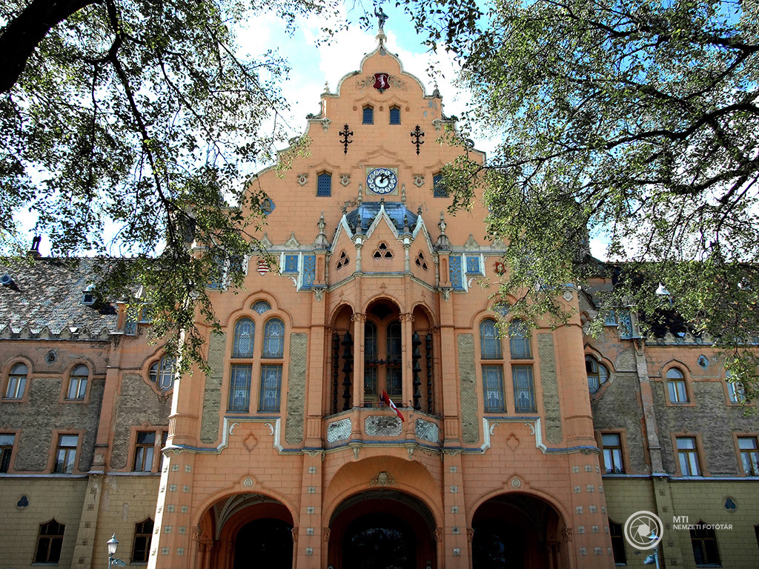
Kecskemét Városháza

Slide 24
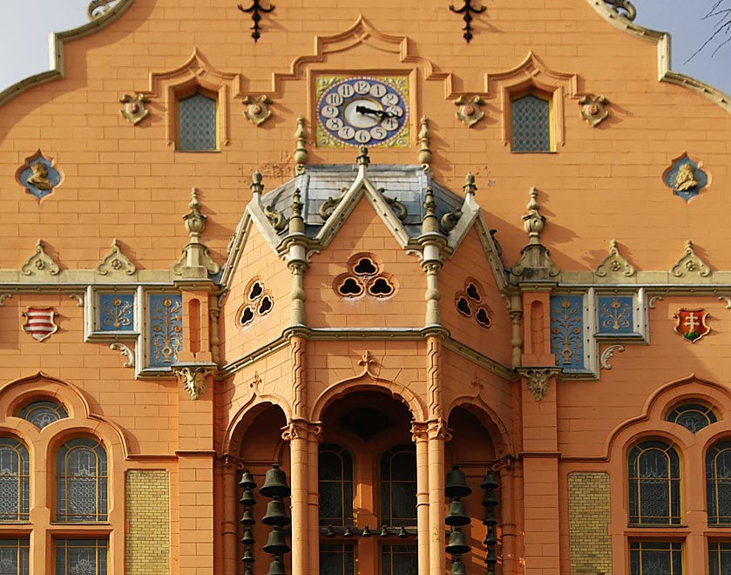
Kecskemét Városháza

Slide 25
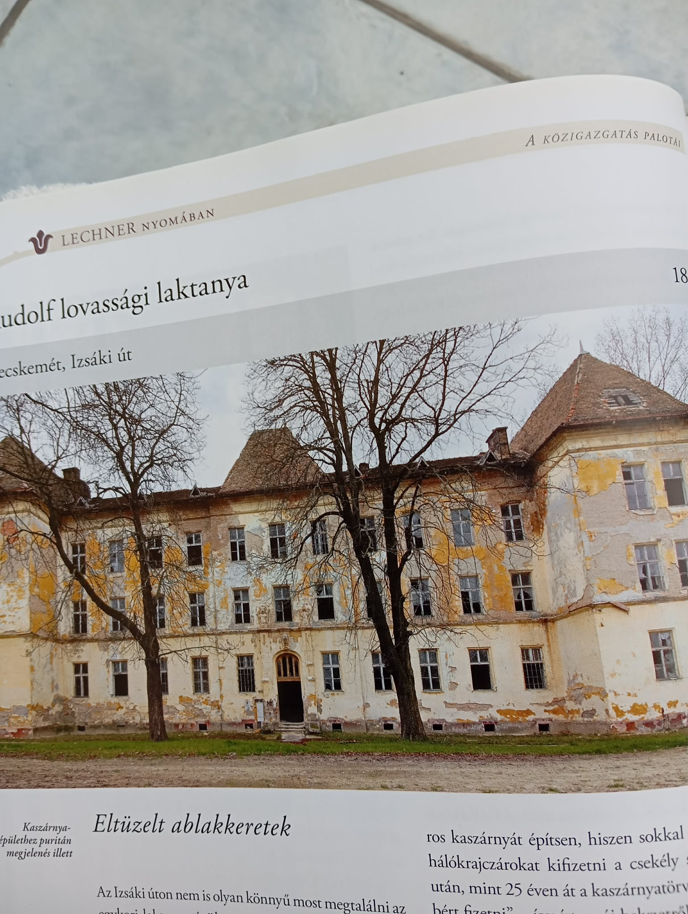
Rudolf Lovassági Laktanya

Slide 26
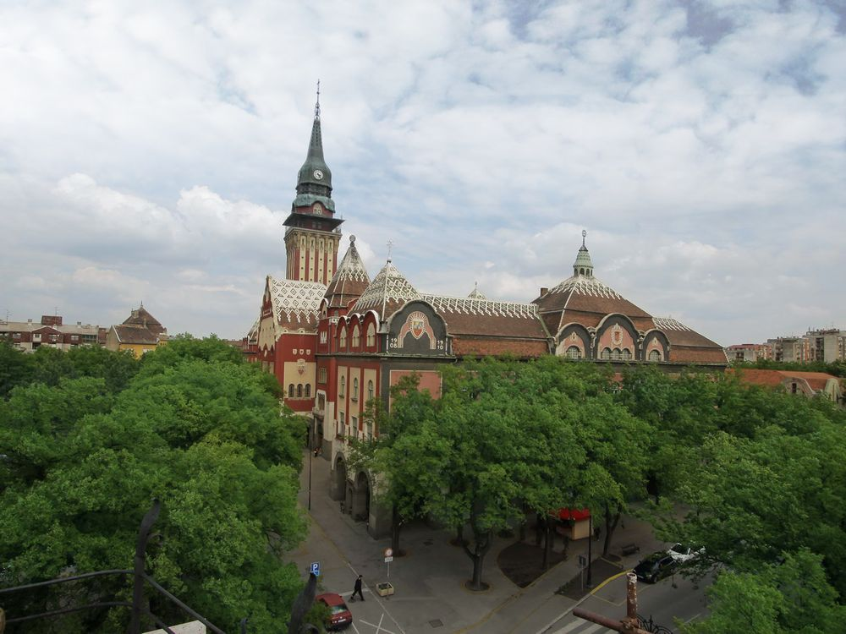
Szabadkai Városháza 1908

Slide 27
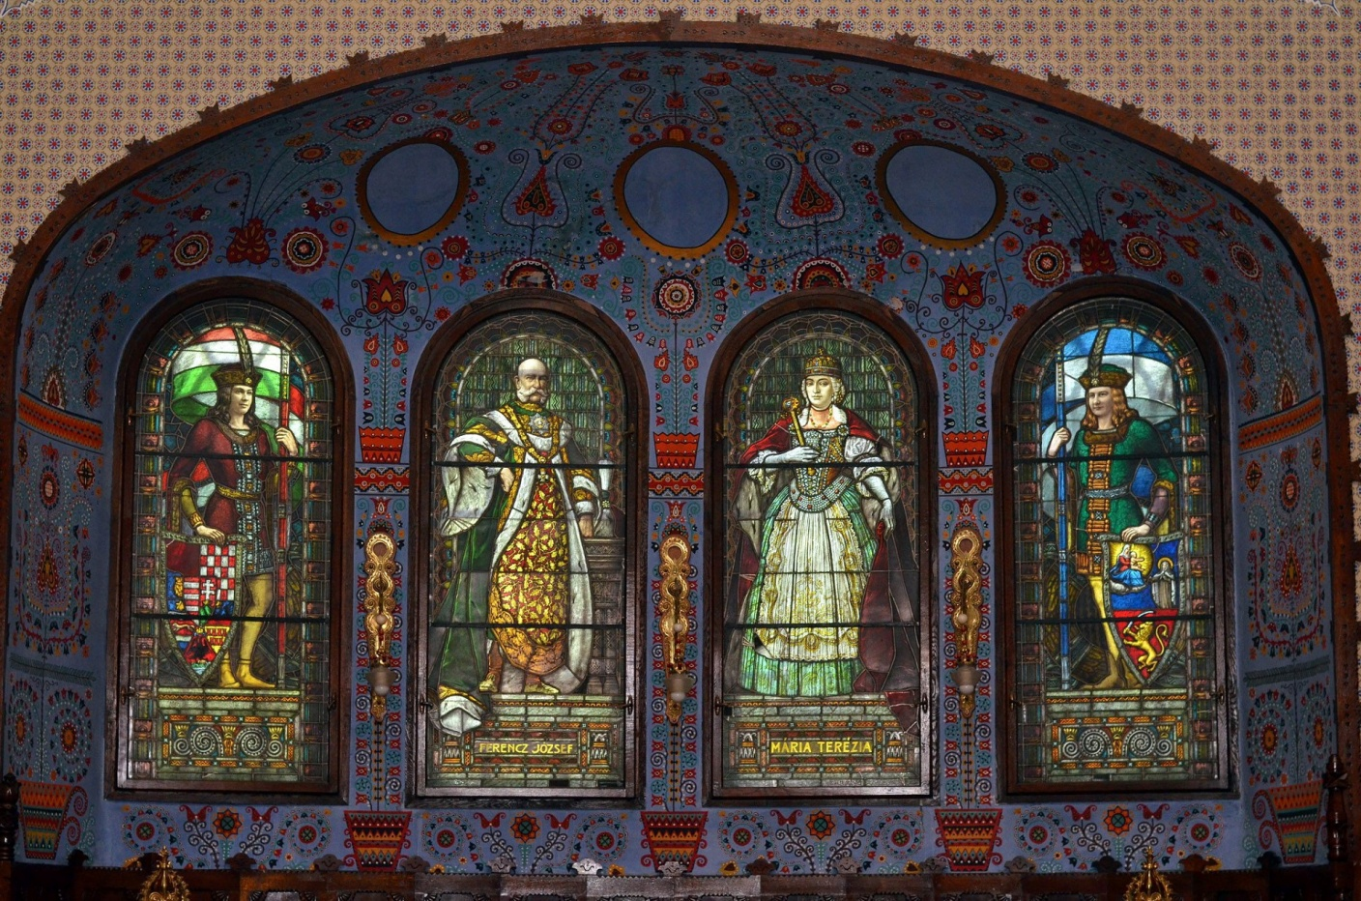
Szabadkai Városháza egyik ékessége (Róth Miksa munkája)

Slide 28
3. Gyarapodó Magyarország
-Iparművészeti Múzeum és Iskola
-Földtani Intézet
-Postatakarékpénztár

Slide 29
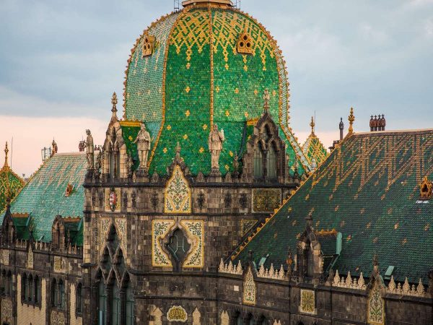
Iparművészeti Múzeum és Iskola Bp. 1891-1896

Slide 30
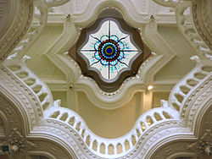
Iparműv.Múzeum kupolacsarnok

Slide 31
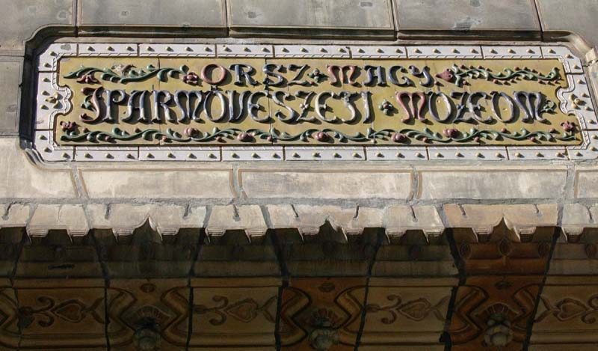

Slide 32
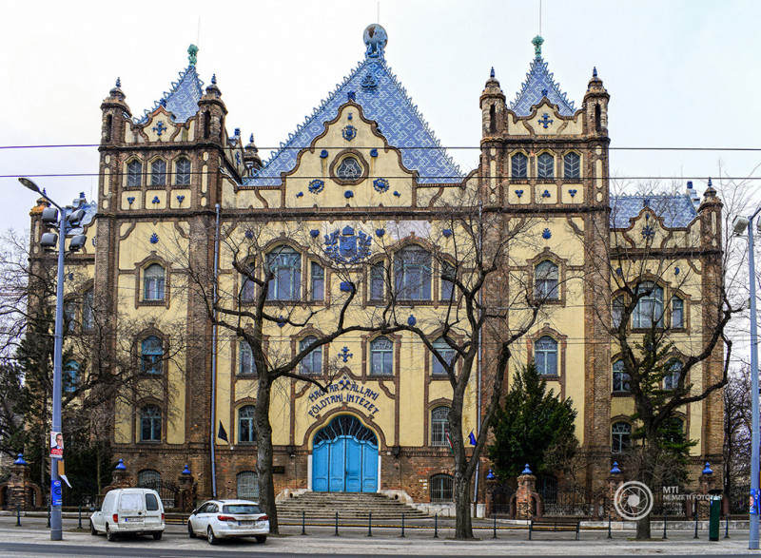
1896-1899

Slide 33
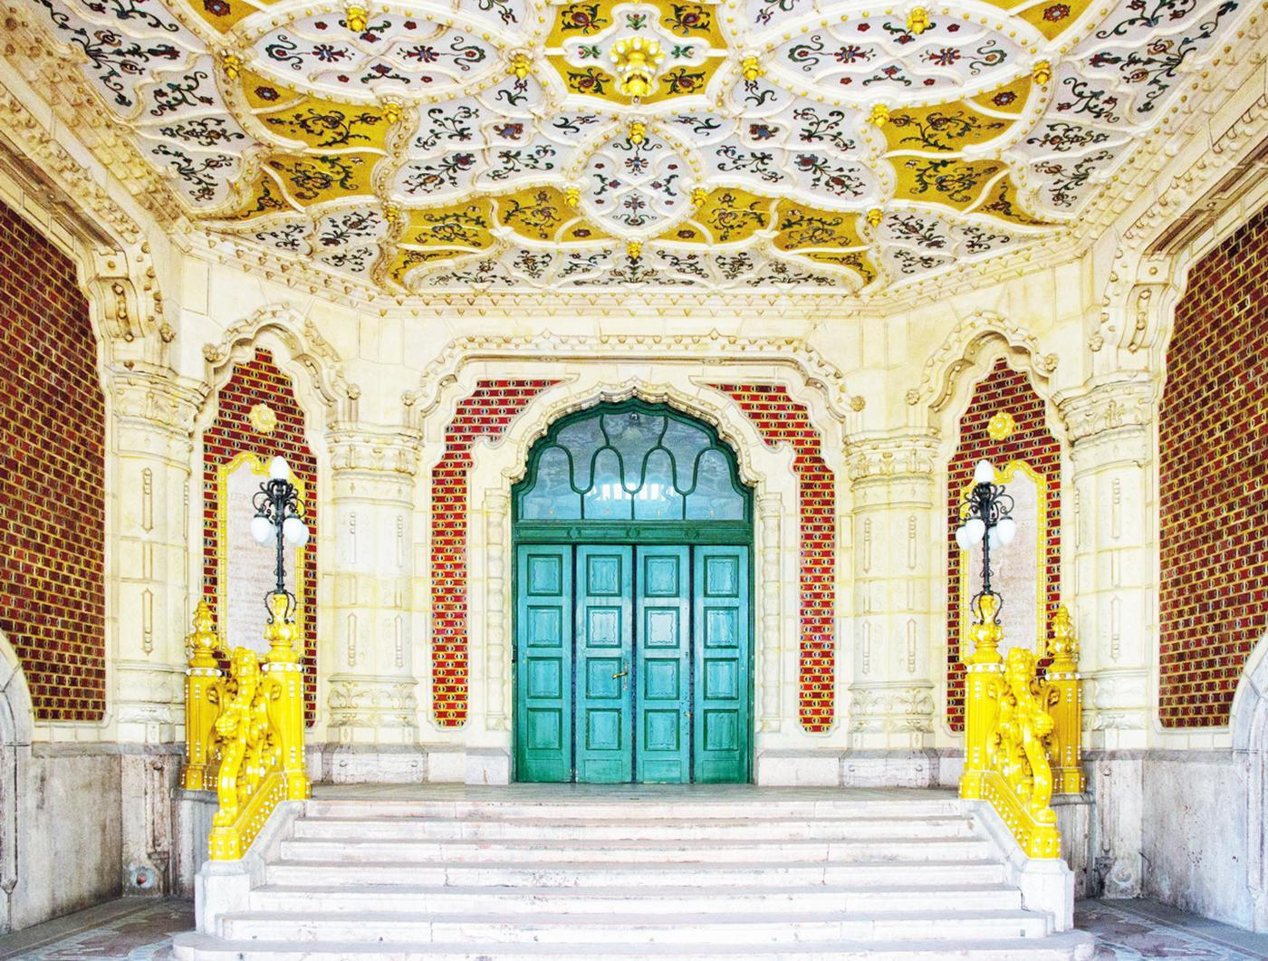
Földtani Intézet

Slide 34
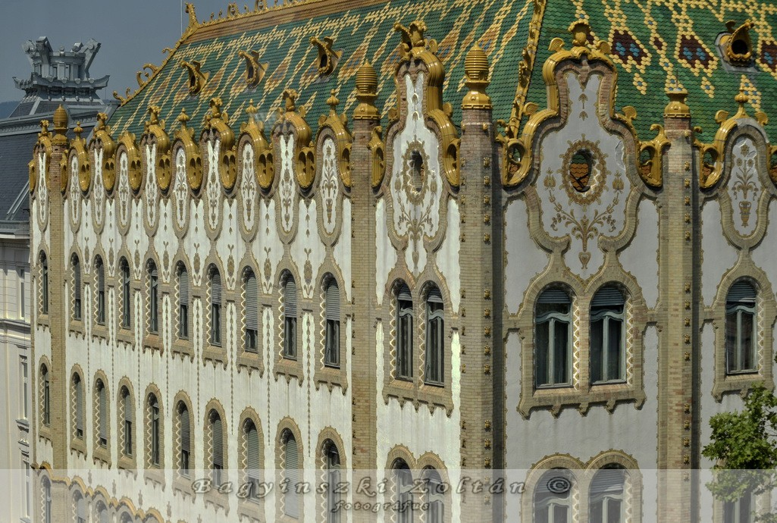
Postatakarékpénztár (Magyar Államkincstár) 1899-1901

Slide 35
4. Kastélyok , paloták, villák
-Leovics Simon palotája Szabadka
-Drechsler palota Bp.
Biedermann Ottó kastélya Mozsgó
-Lechner Ilka nyaralója Pécel
-Lechner Károly villája Kolozsvár
Zala villa Bp.
-Sipkei villa Bp. (Magyar Vakok és Gyengénlátok Székháza)

Slide 36
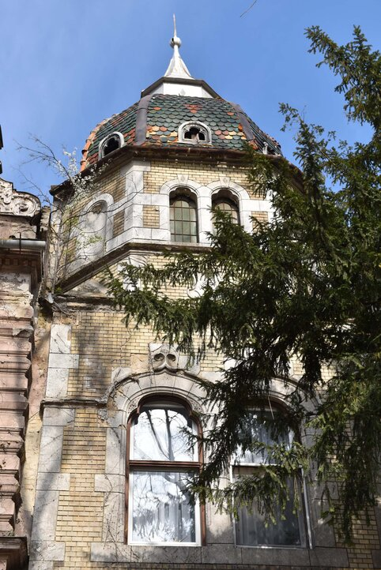
Leovics palota (részlet) Szabadka

Slide 37
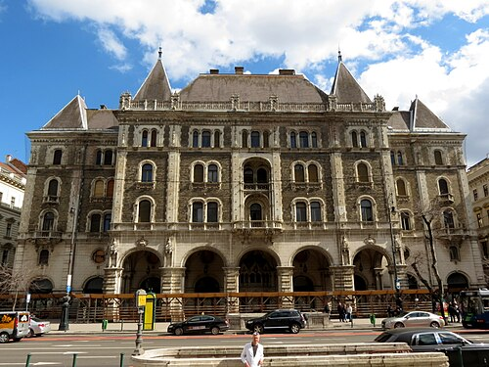
Drechsler palota (Állami Balett Intézet) – Magyar Táncművészeti Főiskola

Slide 38
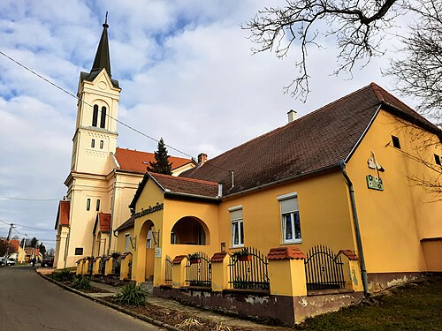
Mozsgó , templom , bölcsőde
Biedermann Ottó kastélya 1892-1896

Slide 39
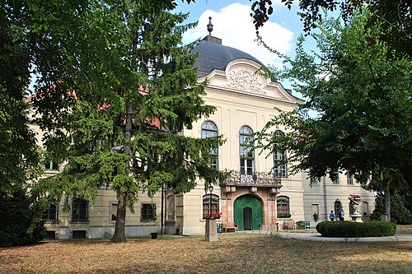
Ráday kastély – Lechner Ilka nyaralója Pécel

Slide 40
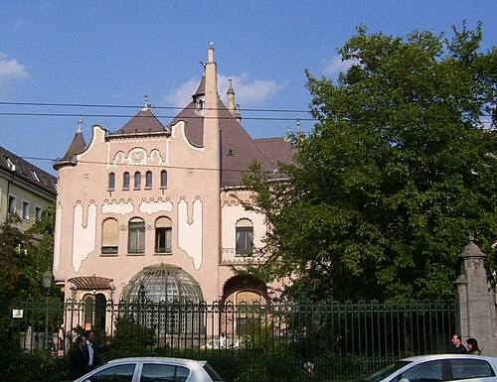
Magyar Vakok és Gyengénlátók Székháza Bp. Sipeki Balás Béla villája

Slide 41
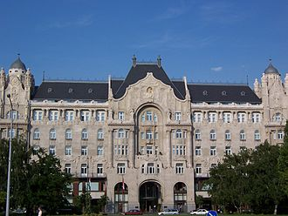
Budapest Gresham Hotel

Slide 42
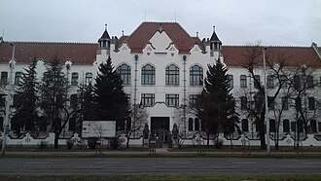
Tündérpalota Kőrösi Albert Kálmán

Slide 43
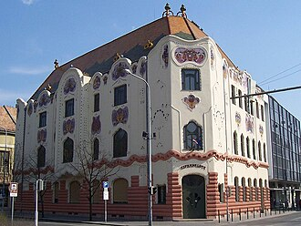
Cifra palota Márkus Géza

Slide 44
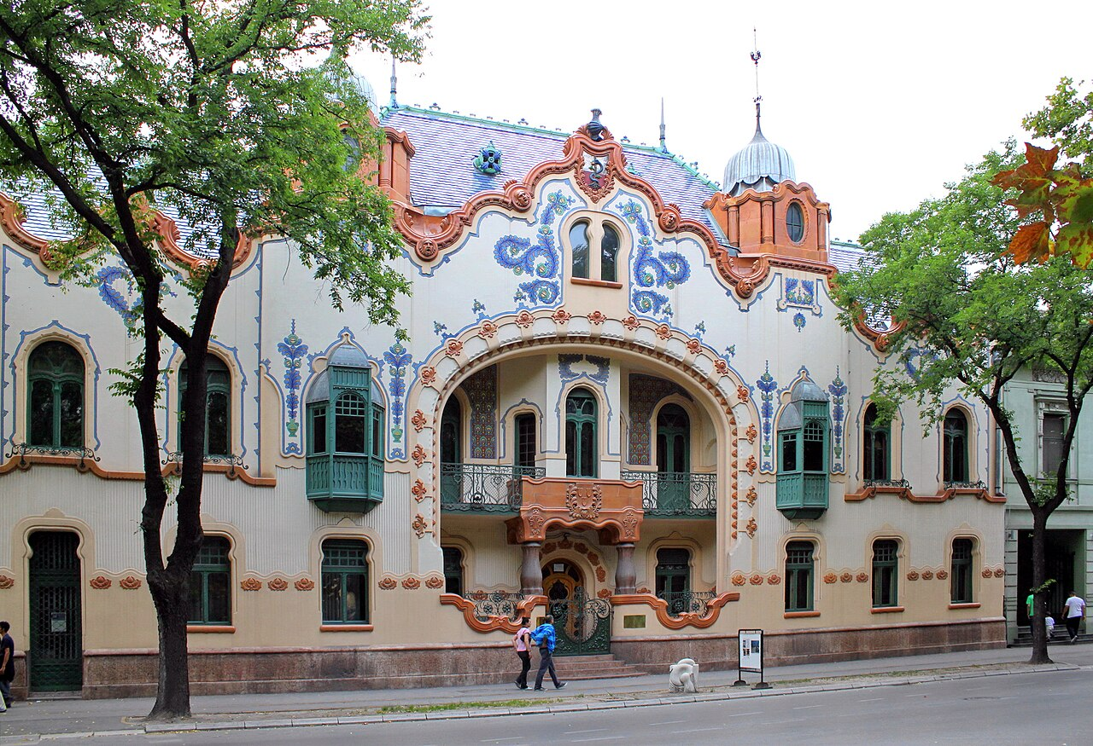
Raichle-palota (Szerbia)

Slide 45
Iskolaépítések időszaka
-Zombori Elemi Fiúiskola
-Szerb Görögkeleti Főgimnázium Bp.
-Római Katolikus Főgimnázium Pozsony
Elemi Iskola Bp.
Szent László Gimnázium Bp
Karlóca Főgimnázium (Szerbia

Slide 46
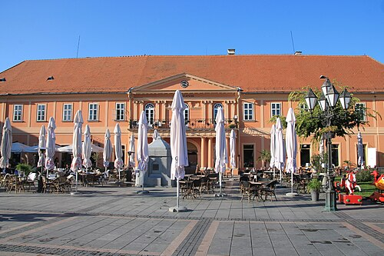
Zombor (Szerbia) Elemi fiúiskola

Slide 47
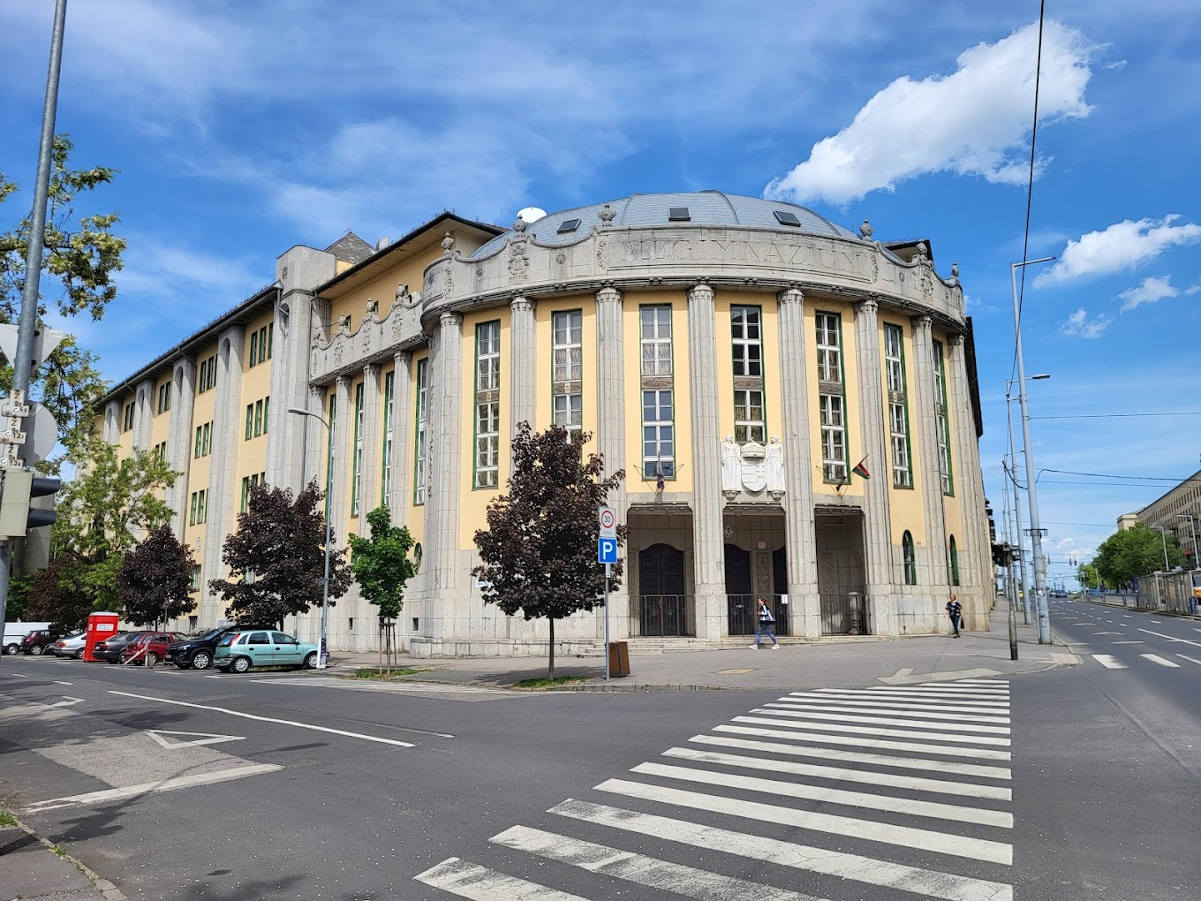
Kőbányai Szent László Gimnázium

Slide 48
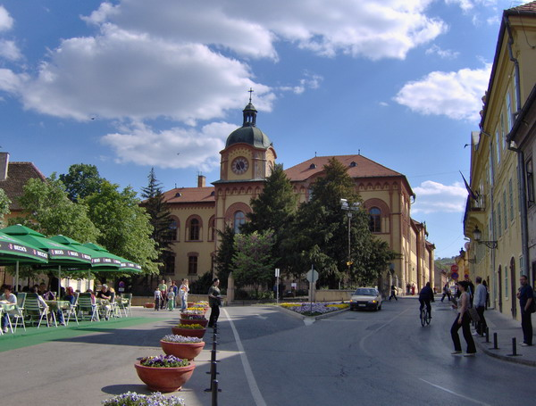
Karlóca (Szerbia) Főgimnázium

Slide 49
6. Szakrális építmények
-Szent Erzsébet templom Pozsony (kék templom)
-Kőbányai Szent László plébániatemplom
-Szabadkai Zsinagóga
-Primayer Irma síremléke

Slide 50
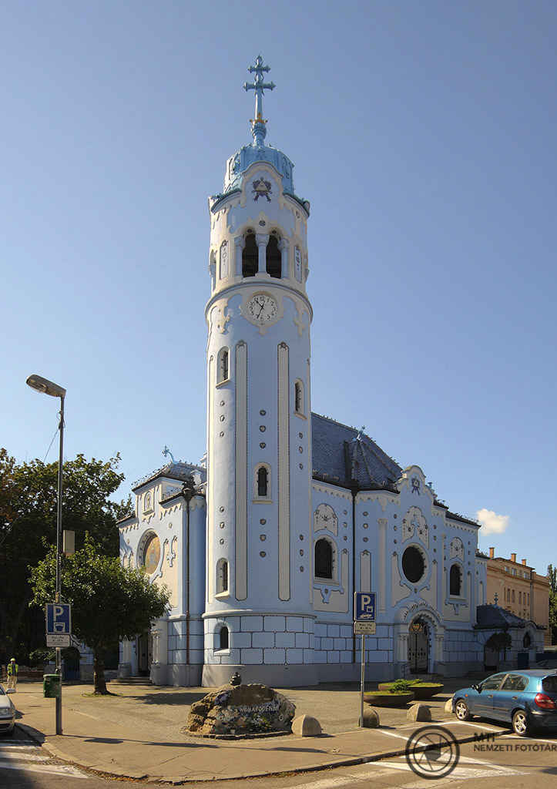
Szent Erzsébet templom Pozsony 1909-1913 ( Kék templom)

Slide 51
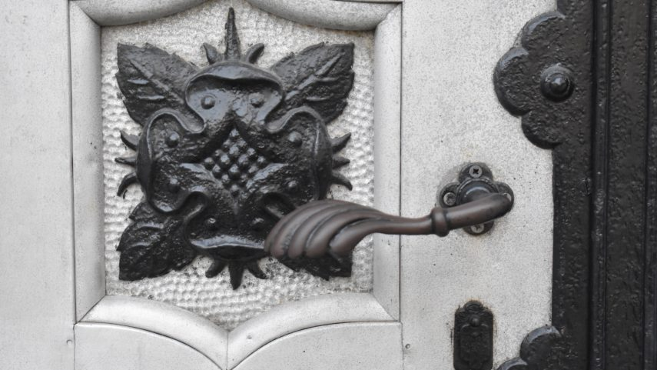
Szent Erzsébet templom Pozsony kapu részlet

Slide 52
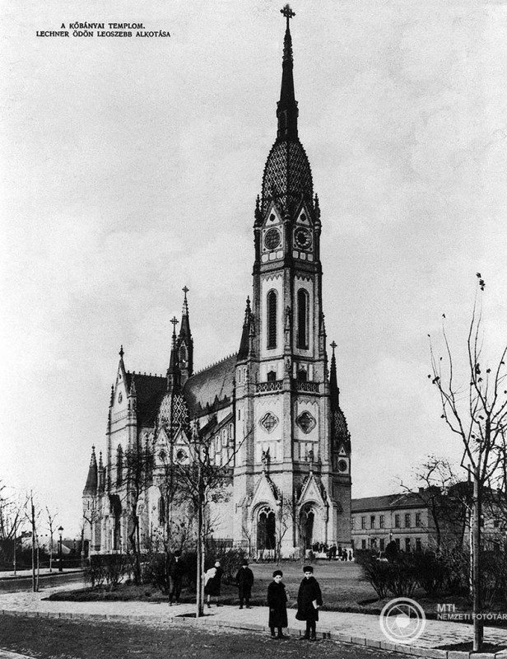

Slide 53
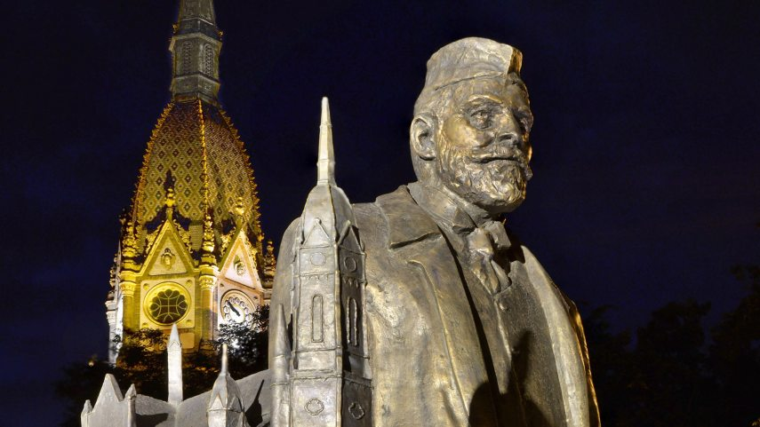
Lechner Ödön szobra a kőbányai Szent László templomnál

Slide 54
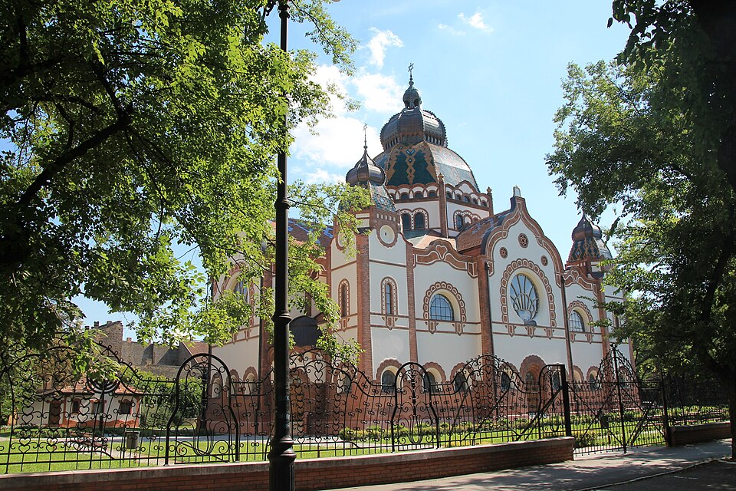
Szabadkai Zsinagóga

Slide 55
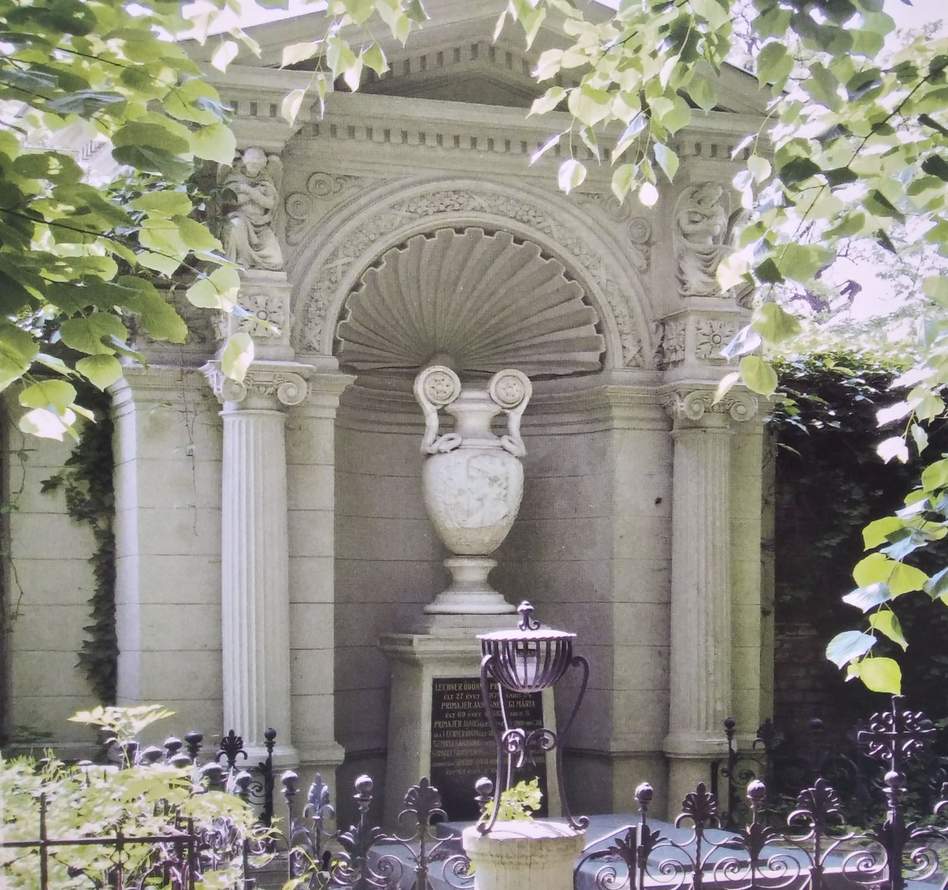
Primayer Irma síremléke Bp. Fiumei úti temető

Slide 56
7.Egyéb épületek, építmények
Bécsi Vadászati Kiállítás Magyar Pavilon
Korcsolyacsarnok Bp.

Slide 57
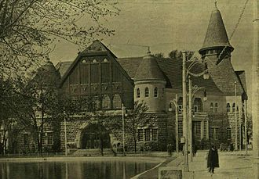
Bécsi Vadászati Kiállítás magyar Pavilon 1910

Slide 58
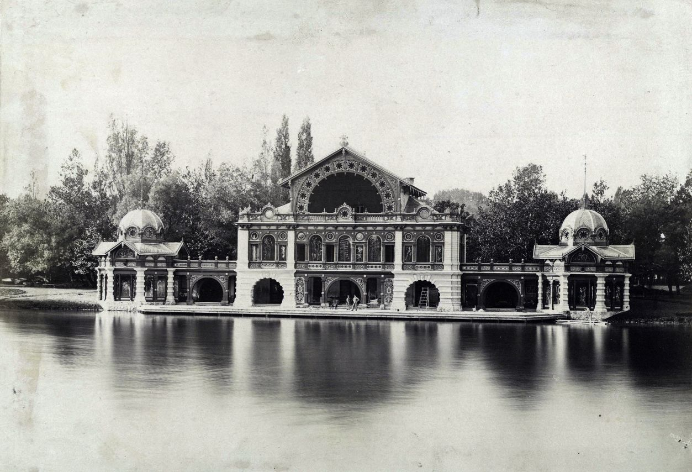
Korcsolyacsarnok Budapest

Slide 59
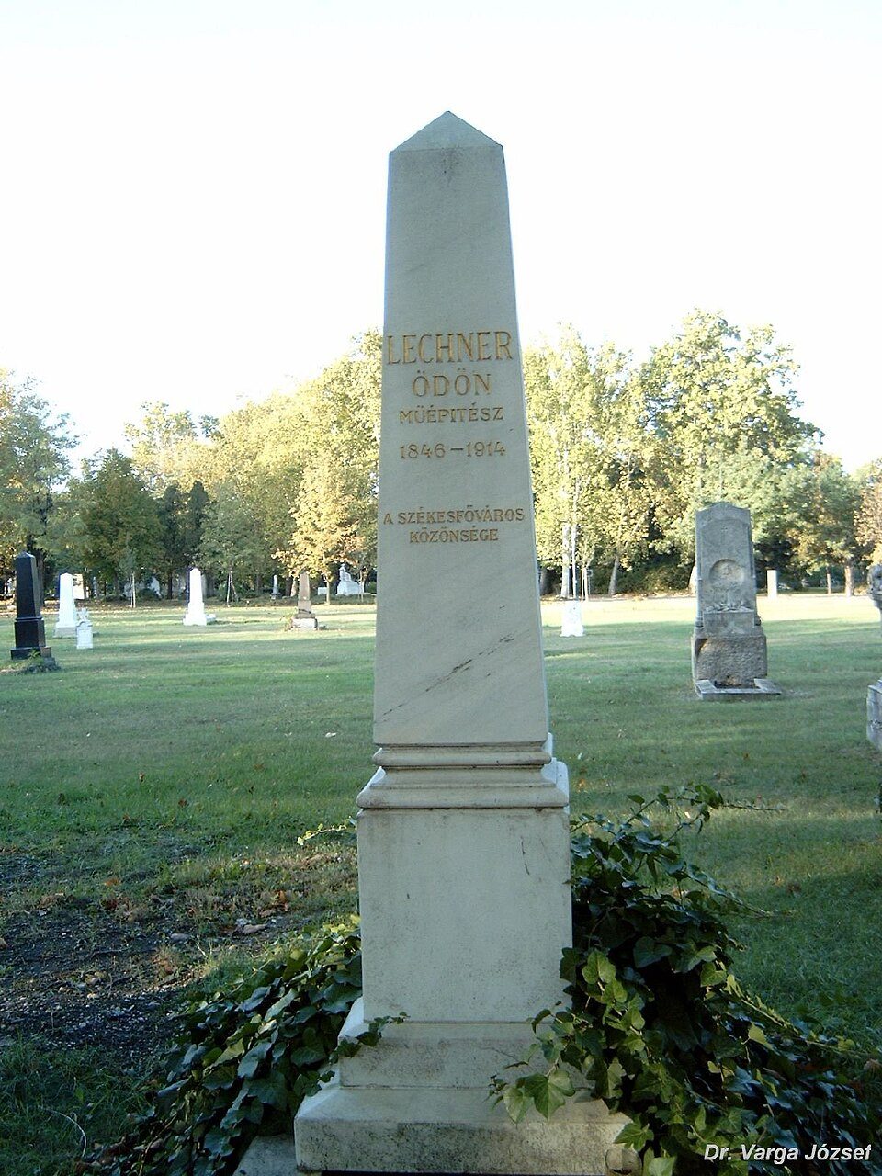


Slide 60



